Slide 1
Testzahlen und Positivquote

Slide 2
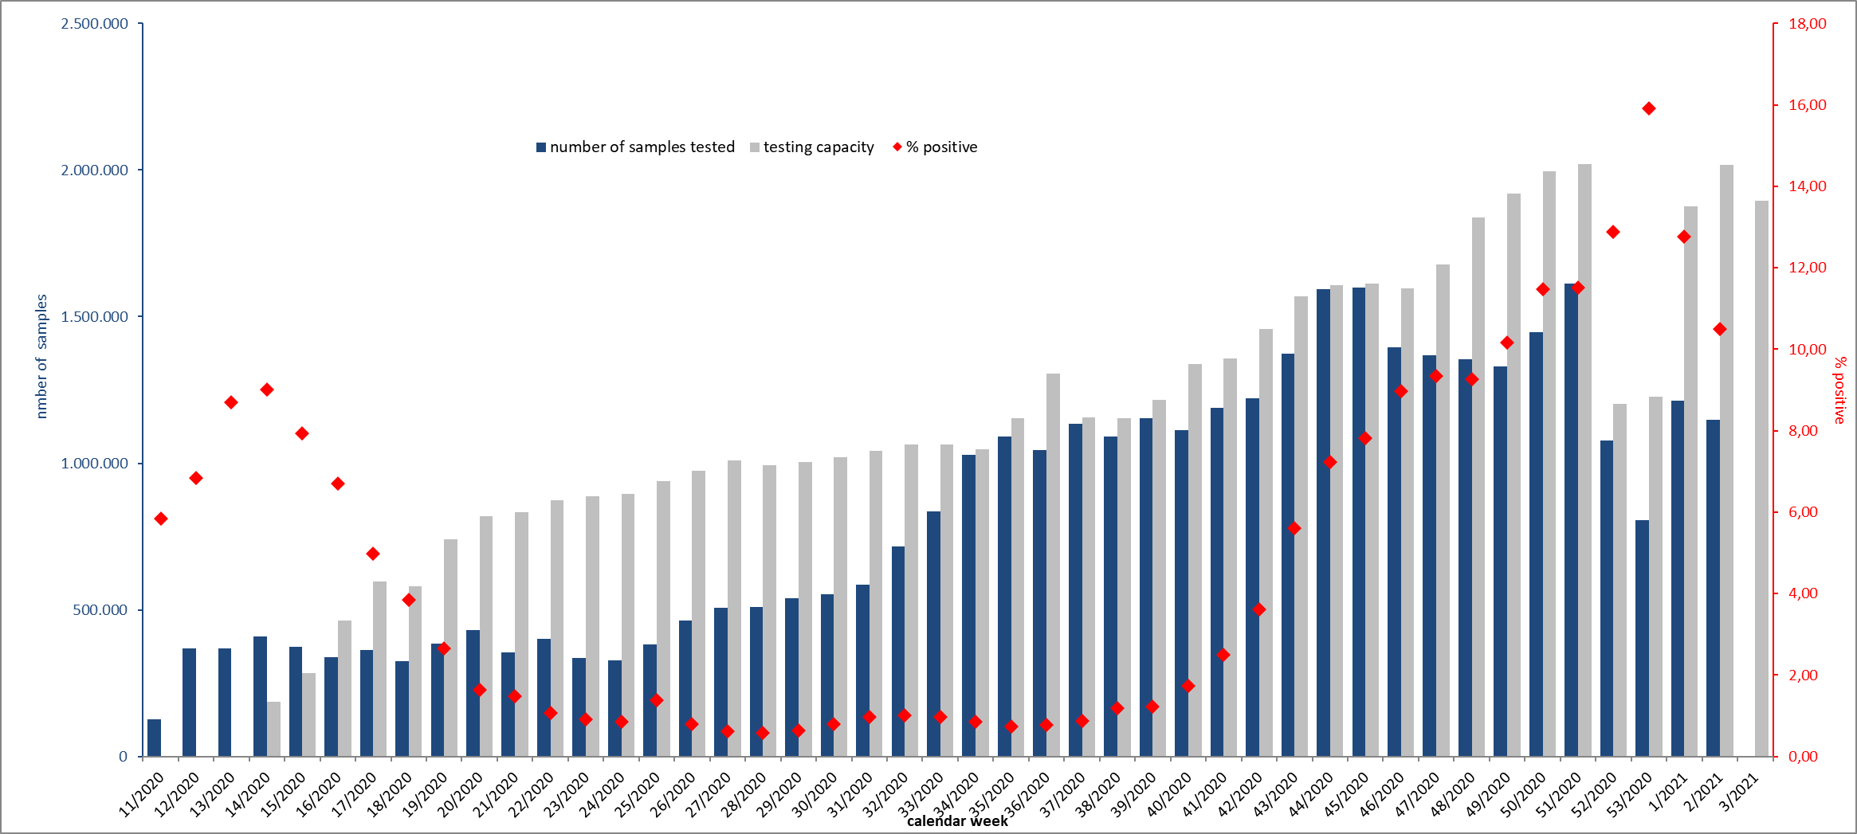
Auslastung der Kapazitäten
Zur Zeit können die Kapazitäten noch mehr ausgelastet werden
Effekt durch AG-POCT?

Slide 3
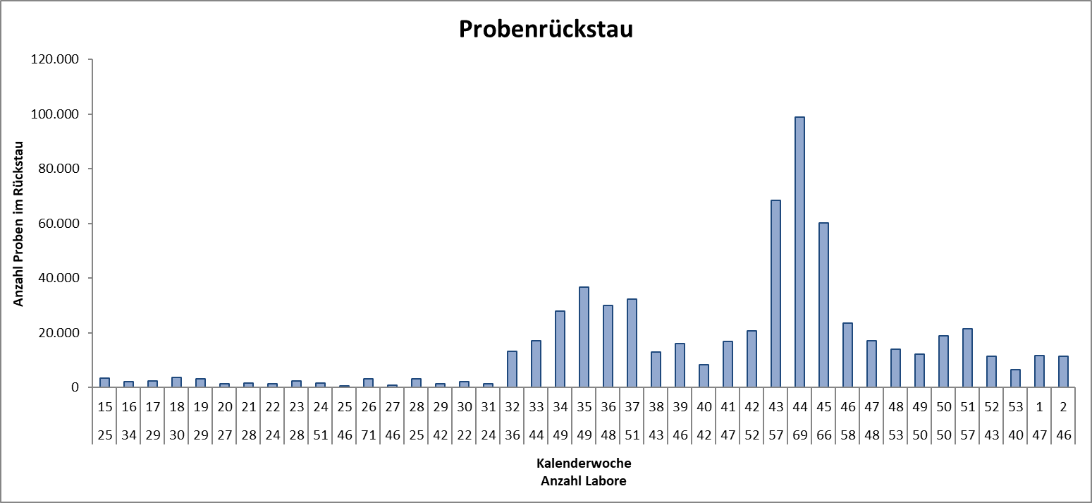
Probenrückstau
Probenrückstau unproblematisch, allerdings nach wie vor starker Mangel an Plastik, v.a. Pipettenspitzen
Auswirkung auch auf andere Diagnostische Bereiche
„Kannibalisierung“ durch unnötige Testungen (z.B. Wiederbelebung Flugverkehr) vermeiden!

Slide 4
S-Gen-Ausfälle
Von KW52, 2020 bis KW 2, 2021 haben 16 Labore deutschlandweit insgesamt 337 positive Proben mit S-Gen-Ausfall berichtet

Slide 5
AG-POCT in Einrichtungen, kumulativ
Weitere Akquise in Arbeit; in EpiLag, AGI und Schalte der Testkoordinatoren der BL erneut beworben
~96% der erfassten positiven AG-POCT gingen in die PCR

